Slide 1









Whiteboardmaths.com
7
2
1
5
© 2004 All rights reserved

Slide 2
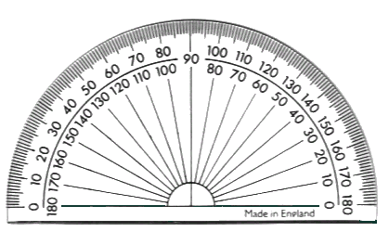
Exterior Angles of Polygons
Interior Angles
Exterior Angles
180º
?
Use your protractor to measure the exterior angles of these shapes. Make a statement about your findings.
Exterior angles of a polygon sum to 360º.

Slide 3
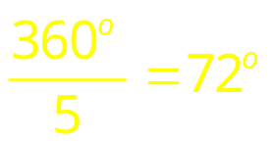
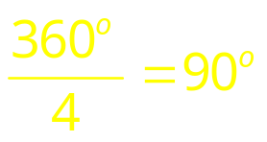
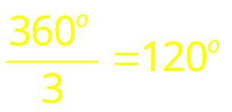
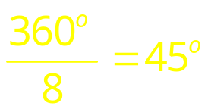
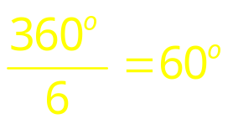

Exterior Angles of Polygons
Regular Polygons
72º
90º
120º
108º
72º
90º
90º
90º
60º
Square
108º
108º
Pentagon
3
72º
4
5
60º
60º
120º
90º
90º
90º
108º
108º
72º
120º
90º
72º
Equilateral Triangle
60º
45º
45º
60º
45º
60º
Hexagon
Octagon
45º
45º
Interior angles are 180 – 45 = 135º
Interior angles are 180 – 60 = 120º
6
8
60º
60º
45º
45º
60º
45º

Slide 4








Exterior Angles of Polygons
Calculate the exterior and interior angles of each of these regular polygons.
1
2
3
4
7 sides
9 sides
10 sides
11 sides
to 1 dp
to 1 dp
Septagon/Heptagon
Nonagon
Decagon
Hendecagon
51.4º/128.6º
40º/140º
36º/144º
32.7º/147.3º
5
6
7
12 sides
16 sides
20 sides
Dodecagon
Hexadecagon
Icosagon
30º/150º
22.5º/157.5º
18º/162º

Slide 5
Exterior Angles of Polygons
Diagrams not accurately drawn
Calculate the value of the unknown angles.
1
2
88º
x
125º
115º
w
108º
Angle w = 360 – (125 + 90) = 145º
Angle x = 360 – (108 + 88 + 115) = 49º
80º
z
3
55º
4
55º
?
125º
45º
70º
65º
58º
32º
y
122º
?
Angle y = 360 – (90 + 55 + 80 + 65) = 70º
Angle z = 360 – (32 + 70 + 55 + 45 + 122) = 36º

Slide 6
Exterior Angles of Polygons
Diagrams not accurately drawn
Now try these ones by yourself.
1
2
110º
110º
x
w
130º
85º
Angle w = 360 – (130 + 90) = 140º
Angle x = 360 – (110 + 85 + 110) = 55º
y
z
3
63º
4
45º
115º
33º
55º
130º
73º
58º
Angle y = 360 – (65 + 73 + 90 + 63) = 69º
Angle z = 360 – (33 + 58 + 50 + 55 + 45) = 119º

Slide 7
What’s happened? (mathematically speaking)
And finally:
A hendecagon is laying eggsagons!
Thanks E.G (mathematical pie)

Slide 8
Exterior Angles of Polygons
worksheet

Slide 9
Exterior Angles of Polygons
Calculate the exterior and interior angles of each of these regular polygons.
1
2
3
4
7 sides
9 sides
10 sides
11 sides
to 1 dp
to 1 dp
5
6
7
12 sides
16 sides
20 sides

Slide 10
Exterior Angles of Polygons
Diagrams not accurately drawn
Calculate the value of the unknown angles.
1
2
88º
x
125º
115º
w
108º
80º
z
3
4
55º
125º
45º
70º
65º
58º
32º
y

Slide 11
Exterior Angles of Polygons
Diagrams not accurately drawn
Now try these ones by yourself.
1
2
110º
110º
x
w
130º
85º
y
z
3
63º
4
45º
115º
33º
55º
130º
73º
58º

